Slide 1
Arhitectura x86
De citit: Dandamudi
Capitolul 3: 3.1, 3.2
Modificat: 18-Nov-21
Notes:
06.05.2021: 1h

Slide 2
Cuprins
Familia x86
Registrele
Data
Pointer, index
Control
Segment
Modul protejat
Registrele Segment
Descriptori de segment
Tabele de descriptori
Modele de segmentare
Modul real
Segmentare, Paginare
Întreruperi
Demo sasm, gdb
Instrucțiuni mov, add, jmp

Slide 3
Istoricul procesoarelor Intel
Procesor | An | Frecvența | Tranzistoare | Registre | Bus date | Max addr
4004 | 1969 | 0.74 | 2.3K | 4 | 12 | 4K
8080 | 1974 | 2 | 4.5K | 8 | 16 | 64K
8086 | 1978 | 8 | 29K | 16 | 16 | 1 MB
80386 | 1985 | 20 | 275K | 32 | 32 | 4 GB
Pentium | 1993 | 60 | 3.1M | 32 | 40? | 4GB
Pentium 4 | 2000 | 1500 | 42M | 32 |  | 64GB
Core 2 | 2006 | 3000 | 291M | 64 |  | 64GB
Core i7 | 2008 | 3400 | 1.4G | 64 |  | 64GB
Xeon E5 | 2012 | 3600 | 5.5G | 64 |  | 768GB

Slide 4
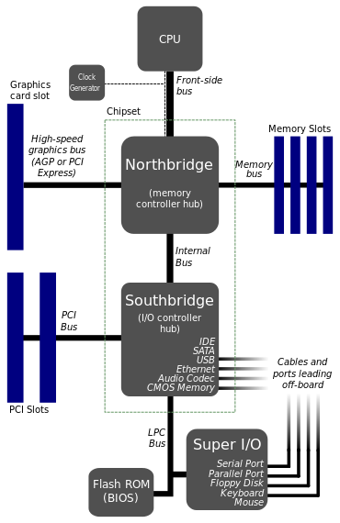
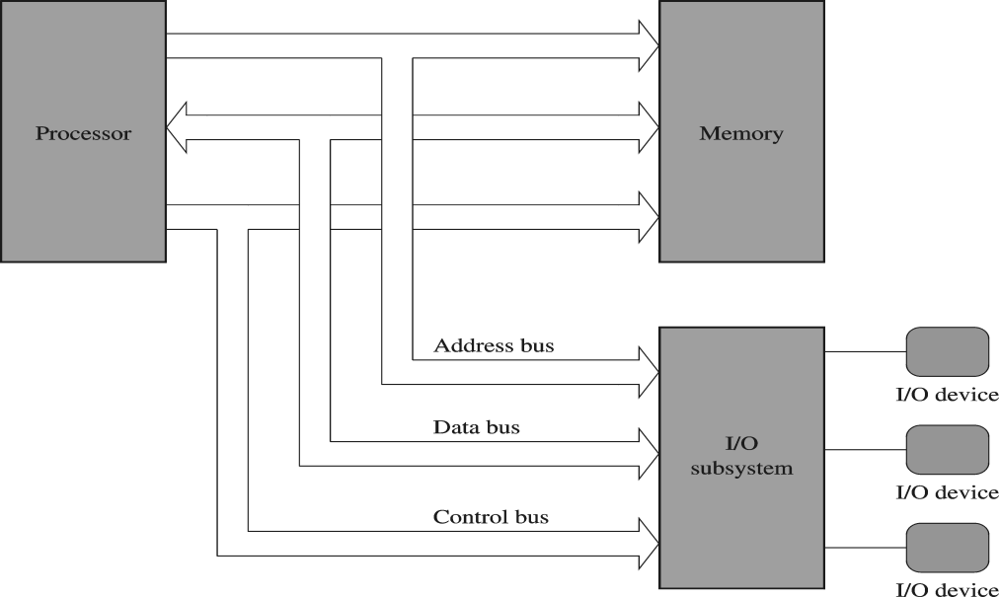
Arhitectura x86

Slide 5
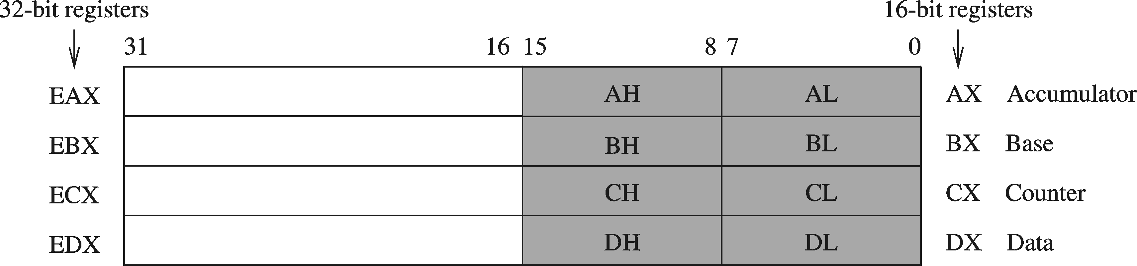
x86 registre pe 32 biți
Registre de 32 biți pot fifolosite
Pe 32 biți (EAX, EBX, ECX, EDX)
Pe 16 biți (AX, BX, CX, DX)
Pe 8 bit biți (AH, AL, BH, BL, CH, CL, DH, DL)
Unele registre au utilizări speciale
ECX este numărator pentru instrucțiunea loop

Slide 6
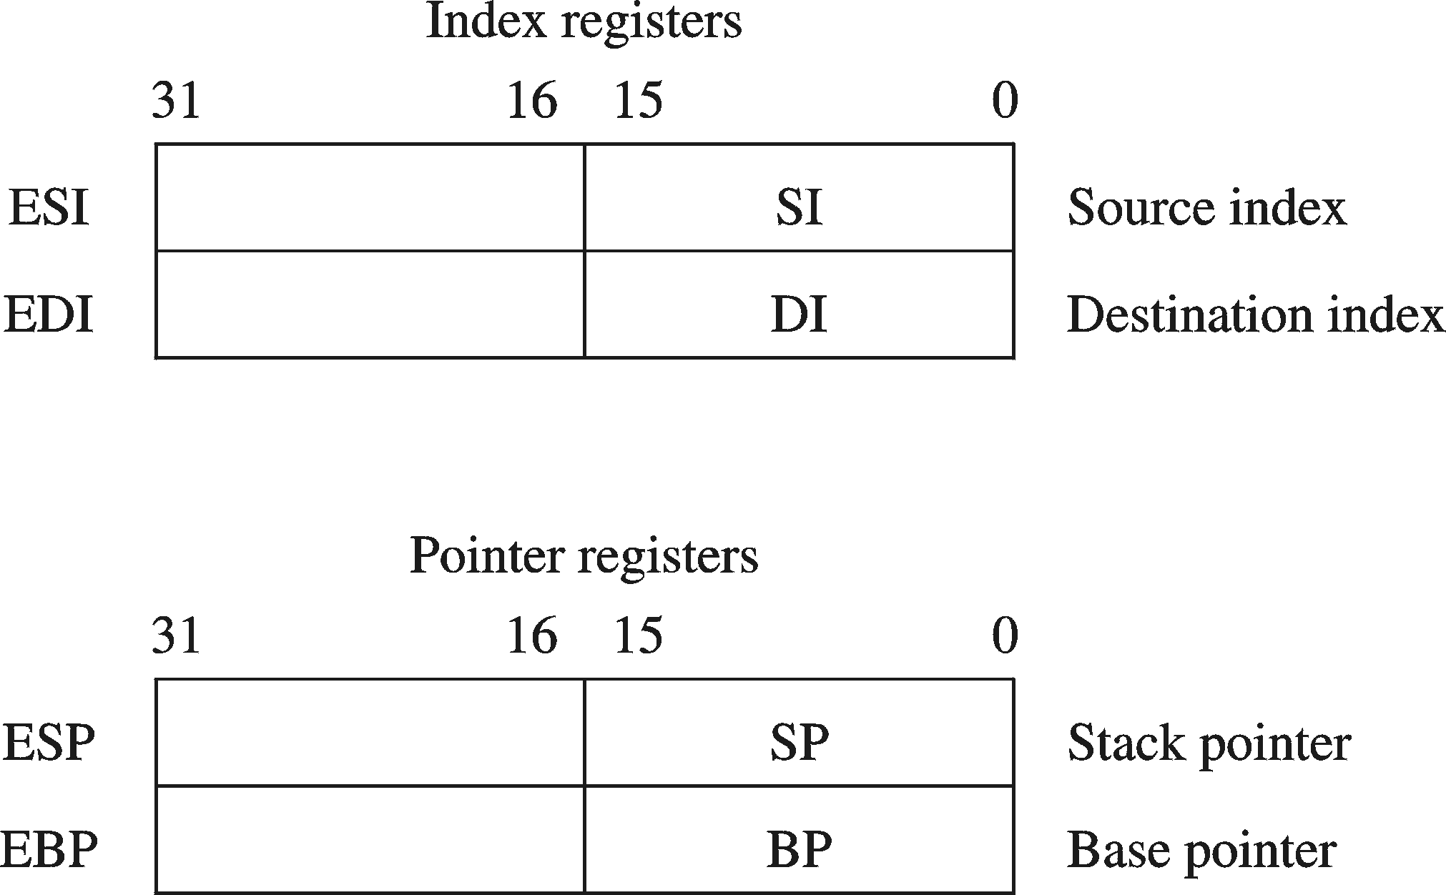
x86 registre pe 32 biți
Două registre index
16 sau 32 biți
Instrucțiuni pe stringuri
source (SI); destination (DI)
Pot fi folosite în scop general
Două registre pointer
16 sau 32-biți
Exclusiv pentru stivă

Slide 7
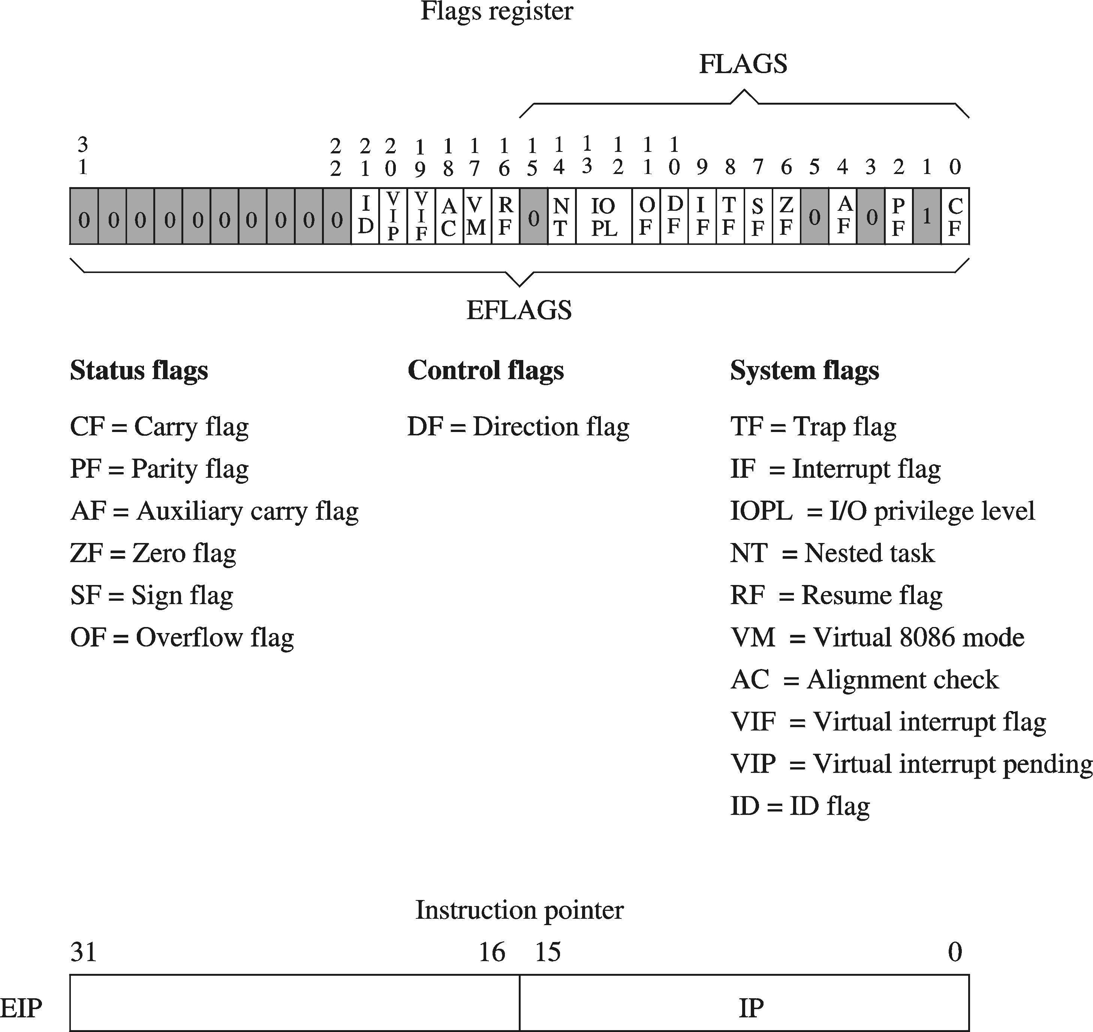
x86 registre pe 32 biți

Slide 8
EFLAGS (Indicatorii de stare)
CF (Carry Flag) - indicator de transport - reflecta transportul in exterior al bitului cel mai semnificativ al rezultatului operatiilor aritmetice. Astfel, acest indicator poate fi folosit in cazul operatiilor in dubla precizie. Valoarea CF = 1 semnifica fie transport la adunare fie imprumut la scadere. De asemenea, indicatorul CF este modificat si de instructiunile de deplasare si rotatie.
PF (Parity Flag) - indicator de paritate - este 1 daca rezultatul are paritate para (contine un numar par de biti 1). Acest indicator este folosit de instructiunile de aritmetica zecimala.
AF (Auxiliary Carry Flag) - indicator de transport auxiliar - este 1 daca a fost transport de la jumatatea de octet inferioara la jumatatea de octate superioara (de la bitul 3 la bitul 4). Acest indicator este folosit de instructiunile de aritmetica zecimala.
ZF (Zero Flag) - indicatorul de zero - este 1 daca rezultatul operatiei a fost zero.
SF (Sign Flag) - indicatorul de semn - este 1 daca cel mai semnificativ bit al rezultatului (MSb) este 1, adica in reprezentarea numerelor in complement fata de 2 (C2) rezultatul este negativ (are semn -).
OF (Overflow Flag) - indicatorul de depasire aritmetica (a gamei de valori posibil de reprezentat) - este 1 daca dimensiunea rezultatului depaseste capacitatea locatiei de destinatie si a fost pierdut un bit (indica la valorile cu semn faptul ca se "altereaza" semnul).
Notes:
Slide-uri cu f. mult text – de fapt ce e de povestit.
Nu se lasă pe ecran, sunt puse aici pentru referință, sau le ștergem cu totul.

Slide 9
EFLAGS(Indicatorii de control)
DF (Direction Flag) – este utilizat de instrucţiunile pe şiruri şi specifică direcţia de parcurgere a acestora:
0 – şirurile se parcurg de la adrese mici spre adrese mari;
1 – şirurile sunt parcurse invers.
IF (Interrupt Flag) – acest indicator controlează acceptarea semnalelor de întrerupere externă. Dacă IF = 1 este activat sistemul de întreruperi, adică sunt acceptate semnale de întrerupere externă (mascabile, pe linia INTR); altfel, acestea sunt ignorate. Indicatorul nu are influenţă asupra semnalului de întrerupere nemascabilă – NMI.
TF (Trace Flag) – este utilizat pentru controlul execuţiei instrucţiunilor în regim pas cu pas (instrucţiune cu instrucţiune), în scopul depanării programelor. Dacă indicatorul este 1, după execuţia fiecărei instrucţiuni se va genera un semnal de întrerupere intern (pe nivelul 1). Evident, execuţia secvenţei de tratare a acestei întreruperi se va face cu indicatorul TF = 0.

Slide 10
x86 registre pe 32 biți
registre de control
EIP
Instruction pointer (instrucțiunea curentă)
EFLAGS
Status flags
Se actualizează după operații aritmetice/logice
Direction flag
Forward/backward direcția copierii
System flags
IF : activare intreruperi
TF : Trap flag (pentru debugging)

Slide 11
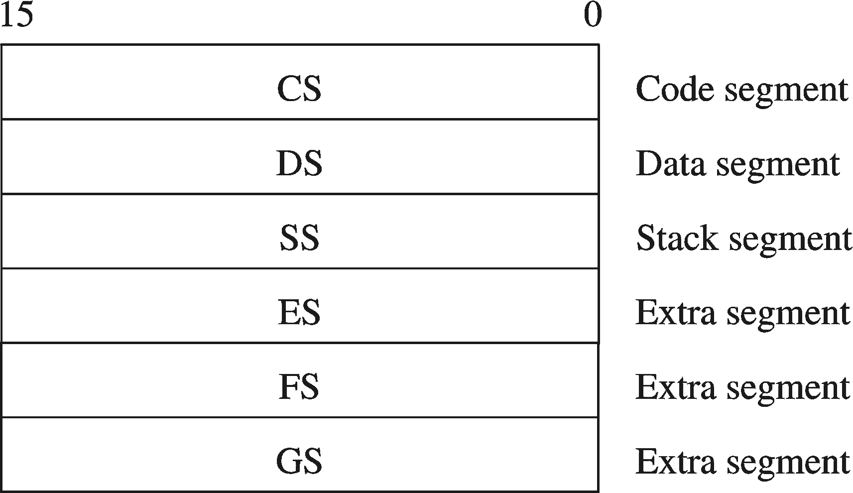
x86 registre pe 32 biți
Registre segment
16 biți
Memoria segmentată
Conținut distinct
Code
Data
Stack
Nu le folosim acest semestru :-)

Slide 12
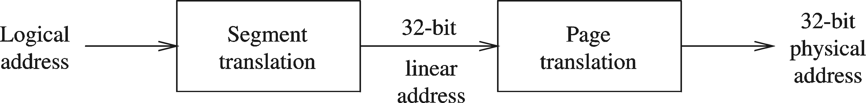
Adrese logice și fizice
Segmentarea&paginarea = translatare adrese 32 biți
Segmentarea: adrese logice → adrese lineare
Paginarea: adrese lineare → adrese fizice
Segmentare, paginare → cursurile SO, SO2
IHS, PC, SD, SO, SO2 CN1, CN2, PM
Restul facultății
(cea din program)
Notes:
Segmentarea: mereu

Slide 13
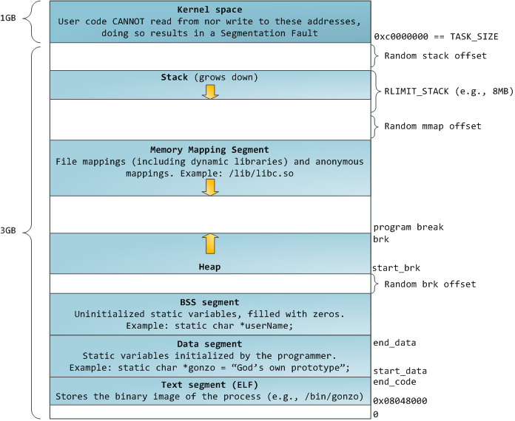
Imaginea unui proces în memorie
Adrese logice
(în program)
http://duartes.org/gustavo/blog/post/anatomy-of-a-program-in-memory/

Slide 14
Adresarea memoriei
calculul adresei logice
Registru segment
Registru de baza
: [ + + ] ] ]
Registru index
Deplasament
Adresa de segment
Adresa de offset

Slide 15
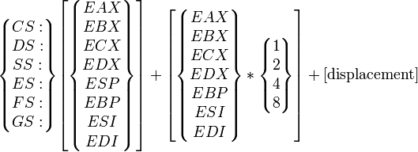
Adresarea memoriei
mov eax, [mybuffer + ebx + esi*4 + 9]
; ebx = bază
; esi = index
; mybuffer + 9 = deplasament

Slide 16
Demo
Programul bc – conversii numerice (obase, ibase)
https://github.com/systems-cs-pub-ro/iocla
curs-03-x86/demo/ – gdb hello
Registrele EAX, AX, AH, AL
EFLAGS
EIP
Instrucțiunile MOV, ADD, JMP
Comenzile b main, r, n
set $eax = 0xffffffff
set $eip = main
Decomentați instrucțiunea jmp și reasamblați
Atenție la ~/.gdbinit

Slide 17

Intrebări?

